Slide 1
第5章：数据链路层与局域网

Slide 2
第5章 数据链路层与局域网
数据链路层服务
差错控制
多路访问控制协议
局域网
点对点链路协议

Slide 3
5.2.2二、差错编码的基本原理
5.2 差错控制
知识点2：差错编码的基本原理
差错编码原理：在待传输数据信息基础上，附加一定的冗余信息。
冗余信息：与数据信息建立某种关联关系。（复制一次、复制两次等）
例如：
复制一次：待传输数据为10。 传输数据+冗余信息：1010
复制两次：待传输数据为10。 传输数据+冗余信息：101010

Slide 4
5.2 差错控制
知识点3：差错编码的检错与纠错能力
一、不同差错编码的检错和纠错能力不同。

Slide 5
5.2 差错控制
知识点3：差错编码的检错与纠错能力
一、不同差错编码的检错和纠错能力不同。
差错编码的检错或纠错能力与编码集的汉明距离有关。

Slide 6
5.2 差错控制
知识点3：差错编码的检错与纠错能力
一、不同差错编码的检错和纠错能力不同。
差错编码的检错或纠错能力与编码集的汉明距离有关。
1、汉明距离：两个等长码字之间，对应位数不同的位数。
码字1：0 1 1 0 0 1 0 1
码子2：1 0 0 1 1 1 0 1
汉明距离d_{c}=5

Slide 7
5.2 差错控制
知识点3：差错编码的检错与纠错能力
一、不同差错编码的检错和纠错能力不同。
差错编码的检错或纠错能力与编码集的汉明距离有关。
2、编码集：差错编码的所有有效码字的集合。
编码集的汉明距离：编码集中任意两个码字之间汉明距离的最小值，记为d_{s}
编码集{1010，0101，1111，0000}
编码集的汉明距离： d_{s}=min{4，2，2，2，2，4}
编码集的汉明距离：d_{s}＝2

Slide 8
5.2 差错控制
知识点3：差错编码的检错与纠错能力
二、检错编码：
编码集的汉明距离d_{s}=r+1，则该差错编码可以检测r位的差错。
例：发送2位数据信息，冗余信息是数据的一次复制
编码集{0000，0101，1010，1111}
d_{s}=2=1+1，因此可以检测出来1位差错。

Slide 9
5.2 差错控制
知识点3：差错编码的检错与纠错能力
三、纠错编码：
编码集的汉明距离d_{s}=2r+1，则该差错编码可以纠正r位的差错。
例：发送2位数据信息，冗余信息是数据的两次复制
编码集{000000，010101，101010，111111}
d_{s}=3=2×1+1，因此可以纠正出来1位差错。

Slide 10
5.2 差错控制
知识点3：差错编码的检错与纠错能力
例：编码集{000000，010101，101010，111111}
发生一位差错，则错码距离发生错误的有效码字的汉明距离最近，可以恢复为有效码字。
如果收到码字为100010，则有效码字应该是？
100010与000000，010101，101010，111111的汉明距离分别为：
2 5 1 4
有效码字就是：101010

Slide 11
练习题
1、码字01100101与码字10011101之间的汉明距离为（）
A:8
B:5
C:1
D:4

Slide 12
练习题
1、码字01100101与码字10011101之间的汉明距离为（B）
A:8
B:5
C:1
D:4

Slide 13
练习题
2、对于纠错编码，如果编码集的汉明距离ds=（），则该差错编码可以纠正r位的差错。
A:r
B:r+1
C:2r
D:2r+1

Slide 14
练习题
2、对于纠错编码，如果编码集的汉明距离ds=（D），则该差错编码可以纠正r位的差错。
A:r
B:r+1
C:2r
D:2r+1

Slide 15
练习题
3、差错编码的检错或纠错能力与编码集的（）有关。
4、对于检错编码，如果编码集的汉明距离ds=（），则该差错编码可以检测 r 位的差错。

Slide 16
练习题
3、差错编码的检错或纠错能力与编码集的（汉明距离）有关。
4、对于检错编码，如果编码集的汉明距离ds=（r+1），则该差错编码可以检测 r 位的差错。

Slide 17
5.2 差错控制
知识点4：典型的差错编码
几种典型的差错编码：奇偶校验码、循环冗余码 。
“异或”逻辑运算：符号
1异或1=0；0异或0=0
1异或0=1；0异或1=1

Slide 18
5.2 差错控制
知识点4：典型的差错编码
一、奇偶校验码：最简单的检错码。利用1为冗余信息实现差错检测。
分类：奇校验码、偶校验码。

Slide 19
5.2 差错控制
知识点4：典型的差错编码
1、奇校验码：
1位冗余位的取值为“0”或“1”，使得编码后的码字中1的个数为奇数。
例如：数据10110111，采用奇校验码编码后的码字为：101101111
数据10110110，采用奇校验码编码后的码字为：

Slide 20
5.2 差错控制
知识点4：典型的差错编码
1、奇校验码：
1位冗余位的取值为“0”或“1”，使得编码后的码字中1的个数为奇数。
例如：数据10110111，采用奇校验码编码后的码字为：101101111
数据10110110，采用奇校验码编码后的码字为：101101100

Slide 21
5.2 差错控制
知识点4：典型的差错编码
2、偶校验码：
1位冗余位的取值为“0”或“1”，使得编码后的码字中1的个数为偶数。
例如：数据10110111，采用偶校验码编码后的码字为：101101110
数据10110110，采用偶校验码编码后的码字为：101101101

Slide 22
5.2 差错控制
知识点4：典型的差错编码
2、偶校验码：
1位冗余位的取值为“0”或“1”，使得编码后的码字中1的个数为偶数。
例如：数据10110111，采用偶校验码编码后的码字为：101101110
数据10110110，采用偶校验码编码后的码字为：101101101

Slide 23
5.2 差错控制
知识点4：典型的差错编码
一、奇偶校验码
优点：编码简单、编码效率高、开销最小的检错编码；
缺点：检错率不高。

Slide 24
5.2 差错控制
知识点4：典型的差错编码
奇偶校验码（检错码） | 奇校验码 | 编码后的码字中1个数是（）
 | 偶校验码 | 编码后的码字中1个数是（）

Slide 25
5.2 差错控制
知识点4：典型的差错编码
奇偶校验码（检错码） | 奇校验码 | 编码后的码字中1个数是（奇数）
 | 偶校验码 | 编码后的码字中1个数是（偶数）

Slide 26
练习题
对于二进制数据0111011釆用奇校验和偶校验编码后的码字分别为（）
A:00111011 和 11110110
B:1110110 和 1110111
C:01110110 和 01110111
D:1110110 和 1111011

Slide 27
练习题
对于二进制数据0111011釆用奇校验和偶校验编码后的码字分别为（C）
A:00111011 和 11110110
B:1110110 和 1110111
C:01110110 和 01110111
D:1110110 和 1111011

Slide 28
5.2.4.3循环冗余码
5.2 差错控制
知识点4：典型的差错编码
二、循环冗余码（Cyclic Redundancy Check,CRC码）：在数据链路层广泛应用的差错编码。

Slide 29
5.2 差错控制
知识点4：典型的差错编码
二、循环冗余码（Cyclic Redundancy Check,CRC码）
基本思想：将二进制位串看成是系数为0或1的多项式的系数。
例如：100101有6位，写成一个多项式。位串的数字就是每个多项式的系数。
多项式拆解 | X⁵ | X⁴ | X³ | X² | X¹ | X⁰
位串
相乘

Slide 30
5.2 差错控制
知识点4：典型的差错编码
二、循环冗余码（Cyclic Redundancy Check,CRC码）
基本思想：将二进制位串看成是系数为0或1的多项式的系数。
例如：100101有6位，写成一个多项式。位串的数字就是每个多项式的系数。
多项式拆解 | X⁵ | X⁴ | X³ | X² | X¹ | X⁰
位串 | 1 | 0 | 0 | 1 | 0 | 1
相乘

Slide 31
5.2 差错控制
知识点4：典型的差错编码
二、循环冗余码（Cyclic Redundancy Check,CRC码）
基本思想：将二进制位串看成是系数为0或1的多项式的系数。
例如：100101有6位，写成一个多项式。位串的数字就是每个多项式的系数。
备注：任何数的0次方，均为1。
多项式拆解 | X⁵ | X⁴ | X³ | X² | X¹ | X⁰
位串 | 1 | 0 | 0 | 1 | 0 | 1
相乘 | 1*X⁵ | 0*X⁴ | 0*X³ | 1*X² | 0*X¹ | 1*X⁰

Slide 32
5.2 差错控制
知识点4：典型的差错编码
二、循环冗余码（Cyclic Redundancy Check,CRC码）
基本思想：将二进制位串看成是系数为0或1的多项式的系数。
例如：100101有6位，写成一个多项式。位串的数字就是每个多项式的系数。
备注：任何数的0次方，均为1。
多项式：1x⁵+0x⁴+0x³+1x²+0x¹+1x⁰=x⁵+x²+1
多项式拆解 | X⁵ | X⁴ | X³ | X² | X¹ | X⁰
位串 | 1 | 0 | 0 | 1 | 0 | 1
相乘 | 1*X⁵ | 0*X⁴ | 0*X³ | 1*X² | 0*X¹ | 1*X⁰

Slide 33
5.2 差错控制
知识点4：典型的差错编码
二、循环冗余码（Cyclic Redundancy Check,CRC码）
基本思想：将二进制位串看成是系数为0或1的多项式的系数。
例如：100101有6位，写成一个多项式。位串的数字就是每个多项式的系数。
备注：任何数的0次方，均为1。
多项式：1x⁵+0x⁴+0x³+1x²+0x¹+1x⁰=x⁵+x²+1
多项式拆解 | X⁵ | X⁴ | X³ | X² | X¹ | X⁰
位串 | 1 | 0 | 0 | 1 | 0 | 1
相乘 | 1*X⁵ | 0*X⁴ | 0*X³ | 1*X² | 0*X¹ | 1*X⁰

Slide 34
5.2 差错控制
知识点4：典型的差错编码
三、循环冗余码（CRC码）
编码过程：
1）在帧的低位端加上r个0位，使该帧扩展为m+r位（相当于左移r位），对应的多项式为x^{r}M(x)
2)用G(x)系数对应的位串，去除（模2除法）x^{r}M(x)系数对应的位串，求得r位余数R
3）用x^{r}M(x)系数对应的位串，减（模2减法）去余数R，结果就是完成CRC编码的帧

Slide 35
5.2 差错控制
知识点4：典型的差错编码
例：假设CRC编码采用的生成多项式G(x)=x⁴+x+1，请为位串10111001进行CRC编码。

Slide 36
5.2 差错控制
知识点4：典型的差错编码
例：假设CRC编码采用的生成多项式G(x)=x⁴+x+1，请为位串10111001进行CRC编码。
第一步：写出多项式对应的位串。
1*X⁴ | 0*X³ | 0*X² | 1*X¹ | 1*X⁰

Slide 37
5.2 差错控制
知识点4：典型的差错编码
例：假设CRC编码采用的生成多项式G(x)=x⁴+x+1，请为位串10111001进行CRC编码。
第一步：写出多项式对应的位串：10011
1*X⁴ | 0*X³ | 0*X² | 1*X¹ | 1*X⁰
1 | 0 | 0 | 1 | 1

Slide 38
5.2 差错控制
知识点4：典型的差错编码
例：假设CRC编码采用的生成多项式G(x)=x⁴+x+1，请为位串10111001进行CRC编码。
第一步：写出多项式对应的位串：10011（5位）
第二步：5-1的值是需要在待编码位串后面添加0的个数：添加4个0
待编码位串： 10111001——101110010000

Slide 39
5.2 差错控制
知识点4：典型的差错编码
例：假设CRC编码采用的生成多项式G(x)=x⁴+x+1，请为位串10111001进行CRC编码。
第一步：写出多项式对应的位串：10011（5位）
第二步：5-1的值是需要在待编码位串后面添加0的个数：添加4个0
待编码位串： 10111001——101110010000
第三步：用得到的新的待编码位串(101110010000)除以多项式对应的比
特串(10011)。

Slide 40
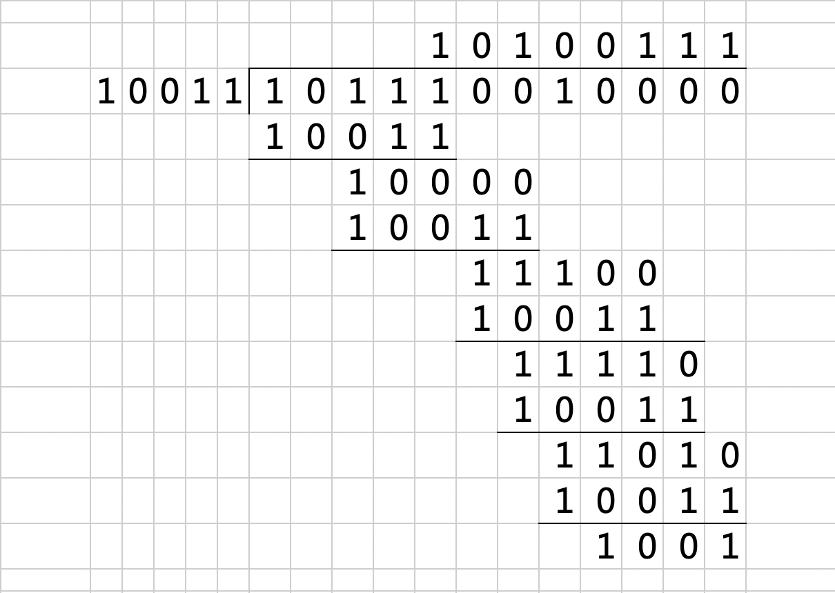
第三步：用得到的新的待编码位串(101110010000)除以多项式对应的比特串(10011)。
“异或”逻辑运算
相同为0； 不相同为1；

Slide 41
第三步：用得到的新的待编码位串(101110010000)除以多项式对应的比特串(10011)。
“异或”逻辑运算
相同为0； 不相同为1；

Slide 42
第三步：用得到的新的待编码位串(101110010000)除以多项式对应的比特串(10011)。
“异或”逻辑运算
相同为0； 不相同为1；

Slide 43
第三步：用得到的新的待编码位串(101110010000)除以多项式对应的比特串(10011)。
“异或”逻辑运算
相同为0； 不相同为1；

Slide 44
第三步：用得到的新的待编码位串(101110010000)除以多项式对应的比特串(10011)。
“异或”逻辑运算
相同为0； 不相同为1；

Slide 45
第三步：用得到的新的待编码位串(101110010000)除以多项式对应的比特串(10011)。
“异或”逻辑运算
相同为0； 不相同为1；

Slide 46
第三步：用得到的新的待编码位串(101110010000)除以多项式对应的比特串(10011)。
“异或”逻辑运算
相同为0； 不相同为1；
余数R：

Slide 47
5.2 差错控制
知识点4：典型的差错编码
例：假设CRC编码采用的生成多项式G(x)=x⁴+x+1，请为位串10111001进行CRC编码。
第一步：写出多项式对应的位串：10011（5位）
第二步：5-1的值是需要在待编码位串后面添加0的个数：添加4个0
待编码位串： 10111001——101110010000
第三步：用得到的新的待编码位串(101110010000)除以多项式对应的比
特串(10011)。
第四步：求得的余数(1001)添加在待编码位串后，即为CRC编码后的码。
101110011001

Slide 48
方法总结：用编码多项式G(x)，对位串进行CRC编码。
第一步：写出多项式对应的位串，并确定有r位。
第二步：r-1的值是需要在待编码位串后面添加0的个数：添加r-1个0。
第三步：用得到的新的待编码位串除以多项式对应的比特串。
第四步：求得的余数添加在待编码位串后，即为CRC编码后的码。

Slide 49
5.2 差错控制
知识点4：典型的差错编码
接收方在收到带校验和的帧之后，怎么判断是否有错？
用收到的串除以多项式对应的比特串。
余数为0，无错。
余数不为0，有错，丢弃。

Slide 50
5.2 差错控制
知识点4：典型的差错编码
优选的典型G(x)
名称 | 生成多项式
CRC-12 | x¹²+x¹¹+x³+x²+x+1
CRC-16 | x¹⁶+x¹⁵+x²+1
CRC-CCITT | x¹⁶+x¹²+x⁵+1
CRC-32-IEEE802.3 | x³²+x²⁶+x²³+x²²+x¹⁶+x¹²+x¹¹+x¹⁰+x⁸+x⁷+x⁵+x⁴+x²+x+1
CRC-64-ISO | x⁶⁴+x⁴+x³+x+1

Slide 51
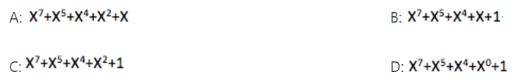
练习题
1、在CRC编码中，代码10110011对应的多项式是（ ）。 选择题

Slide 52
练习题
1、在CRC编码中，代码10110011对应的多项式是（ B ）。 选择题

Slide 53
练习题
2、对于纠错编码，如果编码集的汉明距离ds=（ ），则该差错编码可以纠正r位的差错。 选择题
A:r
B:r+1
C:2r
D:2r+1

Slide 54
练习题
2、对于纠错编码，如果编码集的汉明距离ds=（ D ），则该差错编码可以纠正r位的差错。 选择题
A:r
B:r+1
C:2r
D:2r+1

Slide 55
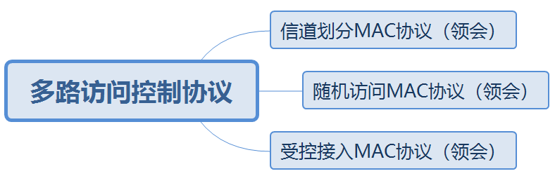
5.3 多路访问控制协议
本节知识点：

Slide 56
5.3 多路访问控制协议
数据链路层使用的信道：
方式一：点对点信道，一对一通信方式，信道被双方独享。
方式二：广播信道，一对多通信方式，信道上连接的点很多，信道被结点共享。

Slide 57
5.3 多路访问控制协议
数据链路层使用的信道：
方式一：点对点信道，一对一通信方式，信道被双方独享。
方式二：广播信道，一对多通信方式，信道上连接的点很多，信道被结点共享。
多路访问控制(Multiple Access Control,MAC)协议
Notes:
协调结点的数据发送。

Slide 58
5.3 多路访问控制协议
多路访问控制：采取一定的措施，使得结点之间的通信不会发生干扰的情况。
MAC协议的根本任务：解决信道的共享问题。

Slide 59
5.3 多路访问控制协议
多路访问控制：采取一定的措施，使得结点之间的通信不会发生干扰的情况。
MAC协议的根本任务：解决信道的共享问题。
MAC协议
信道划分MAC协议
随机访问MAC协议
受控接入MAC协议
码分多路复用(CDM )
频分多路复用(FDM)
时分多路复用(TDM )
波分多路复用(WDM)

Slide 60
练习题
下列不属于MAC协议的是（ ）。 选择题
A:信道划分MAC协议
B:随机访问MAC协议
C:受控接入MAC协议
D:差错控制MAC协议

Slide 61
练习题
下列不属于MAC协议的是（ D ）。 选择题
A:信道划分MAC协议
B:随机访问MAC协议
C:受控接入MAC协议
D:差错控制MAC协议

Slide 62
MAC协议
信道划分MAC协议
随机访问MAC协议
受控接入MAC协议
码分多路复用(CDM )
频分多路复用(FDM)
时分多路复用(TDM )
波分多路复用(WDM)

Slide 63
5.3 多路访问控制协议
知识点1：信道划分MAC协议
信道划分MAC协议：利用多路复用技术实现信道共享的MAC协议。

Slide 64
5.3 多路访问控制协议
知识点1：信道划分MAC协议
信道划分MAC协议：利用多路复用技术实现信道共享的MAC协议。
结点1
结点2
结点3
结点4
Notes:
资源(频域、时域、波长、编码)

Slide 65
5.3 多路访问控制协议
知识点1：信道划分MAC协议
信道划分MAC协议：利用多路复用技术实现信道共享的MAC协议。
多路复用的基本思想：将信道资源划分后，分配给不同的结点，各结点通信时只使用其分配到的资源，避免多结点通信时的相互干扰。
结点1
结点2
结点3
结点4
Notes:
资源(频域、时域、波长、编码)

Slide 66
5.3 多路访问控制协议
知识点1：信道划分MAC协议
频分多路复用(FDM)
时分多路复用(TDM )
信道划分MAC协议
波分多路复用(WDM)
码分多路复用(CDM )

Slide 67
5.3 多路访问控制协议
知识点1：信道划分MAC协议
频分多路复用(FDM)
时分多路复用(TDM )
信道划分MAC协议
波分多路复用(WDM)
码分多路复用(CDM )

Slide 68
5.3 多路访问控制协议
知识点1：信道划分MAC协议
一、频分多路复用（Frequency-division multiplexing，FDM）：频分复用。在频域内将信道带宽划分为多个子信道，将原始信号调制到对应的某个子信道的载波信号上，使同时传输的多路信号在整个物理信道带宽的允许范围内频谱不重叠，从而共用一个信道。

Slide 69
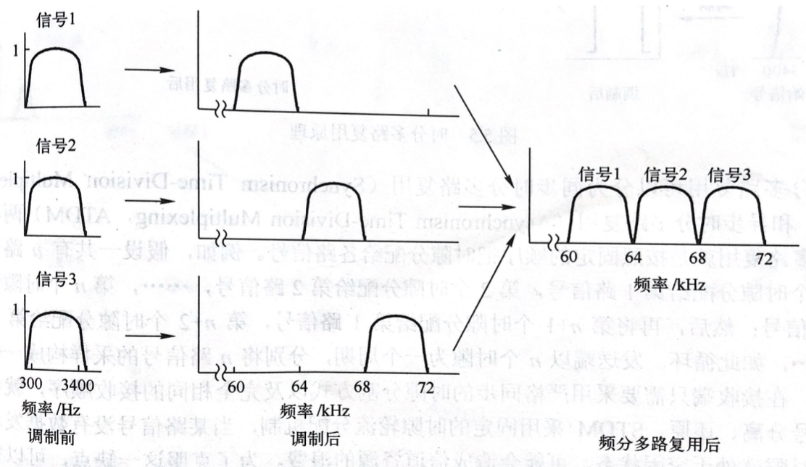
5.3 多路访问控制协议
知识点1：信道划分MAC协议
一、频分多路复用FDM
Notes:
以语音信号为例，语音信号集中在300-3400Hz。
国际电信联盟的标准规定：每路语音信号占4KHz，其中3.1KHz为语音频带，两侧各留0.45KHz的保护频带。
现有三路语音信号，均在300-3400Hz，采用FDM将每路语音信号调制到互不重叠的频带上，就可以利用同一信道传输。

Slide 70
5.3 多路访问控制协议
知识点1：信道划分MAC协议
一、频分多路复用FDM
优点：分路简单，目前模拟通信中长采用，特别是有线和微波通信。
缺点：信号之间相互干扰，即串扰；
所需设备随输入路数增大而增多；
不提供差错检测，不便于性能监测。

Slide 71
5.3 多路访问控制协议
知识点1：信道划分MAC协议
频分多路复用(FDM)
时分多路复用(TDM )
信道划分MAC协议
波分多路复用(WDM)
码分多路复用(CDM )

Slide 72
5.3 多路访问控制协议
知识点1：信道划分MAC协议
二、时分多路复用（Time-Division Multiplexing，TDM）:时分复用。
在时域內将通信信道的传输信号划分为多个等长的时隙，每路信号占用不同的时隙。使多路信号合用单一的通信信道在时域上不重叠，从而实现信道共享。

Slide 73
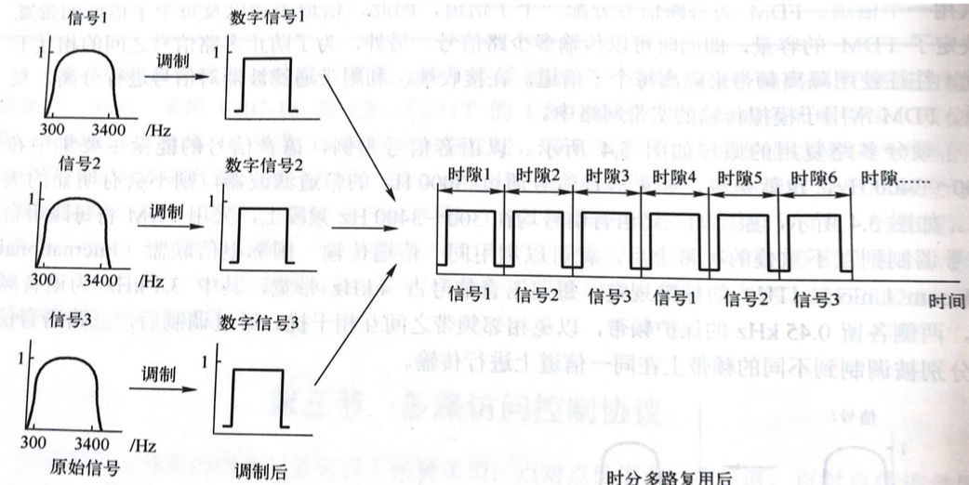
5.3 多路访问控制协议
知识点1：信道划分MAC协议
二、时分多路复用TDM

Slide 74
5.3 多路访问控制协议
知识点1：信道划分MAC协议
二、时分多路复用（TDM）
1、同步时分多路复用(Synchronism Time-Division Multiplexing,STDM)
按照固定顺序把时隙分配给各路信号。

Slide 75
5.3 多路访问控制协议
知识点1：信道划分MAC协议
二、时分多路复用（TDM）
1、同步时分多路复用(Synchronism Time-Division Multiplexing,STDM)
按照固定顺序把时隙分配给各路信号。
2、异步时分多路复用(Asynchronism Time-Division Multiplexing,ATDM)
统计时分多路复用(Statistic Time-Division Multiplexing,STDM)
时隙和用户间没有固定的对应关系。

Slide 76
5.3 多路访问控制协议
知识点1：信道划分MAC协议
频分多路复用(FDM)
时分多路复用(TDM )
信道划分MAC协议
波分多路复用(WDM)
码分多路复用(CDM )

Slide 77
5.3 多路访问控制协议
知识点1：信道划分MAC协议
三、波分多路复用（ Wave Division Multiplexing, WDM）：波分复用。
广泛用于光纤通信。在光纤通信中，为了实现长距离的高速传输，通常采用波分多路复用和光纤放大器。
在一根光纤中，传输多路不同波长的光信号，由于波长不同，所以各路光信号互不干扰，最后利用波长解复用器将各路波长的光载波分解出来。
Notes:
实质是一种频分多路复用。因在光纤通信中，光载波频路很高，通常用光的波长来代替频率讨论，所以叫做波分多路复用。
红外线频率比红光低，波长更长。
紫外线、X射线等频率比紫光高，波长更短。

Slide 78
5.3 多路访问控制协议
知识点1：信道划分MAC协议
频分多路复用(FDM)
时分多路复用(TDM )
信道划分MAC协议
波分多路复用(WDM)
码分多路复用(CDM )

Slide 79
5.3 多路访问控制协议
知识点1：信道划分MAC协议
四：码分多路复用（Code Division Multiplexing, CDM）：码分复用。
通过利用更长的相互正交的码组分别编码各路原始信息的每个码元，使得编码后的信号在同一信道中混合传输。是一种扩频的通信形式。
相互正交：码组1：{1,0,1}
码组2：{0,1,0}
1×0+0×1+1×0=0

Slide 80
5.3 多路访问控制协议
知识点1：信道划分MAC协议
 | 频分多路复用 Frequency Division Multiplexing,FDM | 频域
 | 时分多路复用 Time Division Multiplexing,TDM | 时域
 | 波分多路复用 Wave Division Multiplexing,WDM | 波长、光纤
 | 码分多路复用 Code Division Multiplexing,CDM | 编码、扩频

Slide 81
练习题
1、下列不属于采用不同多路复用技术的MAC协议的是（ ）。 选择题
A:GSM
B:FDMA
C:TDMA
D:WDMA

Slide 82
练习题
1、下列不属于采用不同多路复用技术的MAC协议的是（ A ）。 选择题
A:GSM
B:FDMA
C:TDMA
D:WDMA
A：access

Slide 83
练习题
2、下列多路复用技术中，广泛应用于光纤通信的是（ ）。 选择题
A:频分多路复用
B:码分多路复用
C:时分多路复用
D:波分多路复用

Slide 84
练习题
2、下列多路复用技术中，广泛应用于光纤通信的是（ D ）。 选择题
A:频分多路复用
B:码分多路复用
C:时分多路复用
D:波分多路复用

Slide 85
练习题
3、在多路复用技术中，码分多路复用的实质是基于（ ）技术。 选择题
A:光放大器
B:扩频
C:编码域
D:密集波分复用

Slide 86
练习题
3、在多路复用技术中，码分多路复用的实质是基于（ B ）技术。 选择题
A:光放大器
B:扩频
C:编码域
D:密集波分复用

Slide 87
练习题
4、MAC协议的根本任务是解决（ ）问题。 选择题
A:信道的传输
B:信道的共享
C:编码检错
D:可靠传输

Slide 88
练习题
4、MAC协议的根本任务是解决（ B ）问题。 选择题
A:信道的传输
B:信道的共享
C:编码检错
D:可靠传输

Slide 89
5.3 多路访问控制协议
知识点2：随机访问MAC协议
MAC协议
信道划分MAC协议
随机访问MAC协议
受控接入MAC协议
码分多路复用(CDM )
频分多路复用(FDM)
时分多路复用(TDM )
波分多路复用(WDM)

Slide 90
5.3 多路访问控制协议
知识点2：随机访问MAC协议
随机访问MAC协议：所有用户都可以根据自己的意愿随机地向信道上发送信息。
没有其他用户：发送成功。
有两个及以上用户：产生冲突或碰撞，用户发送信息失败。每个用户随机退让一段时间后，再次尝试，直至成功。

Slide 91
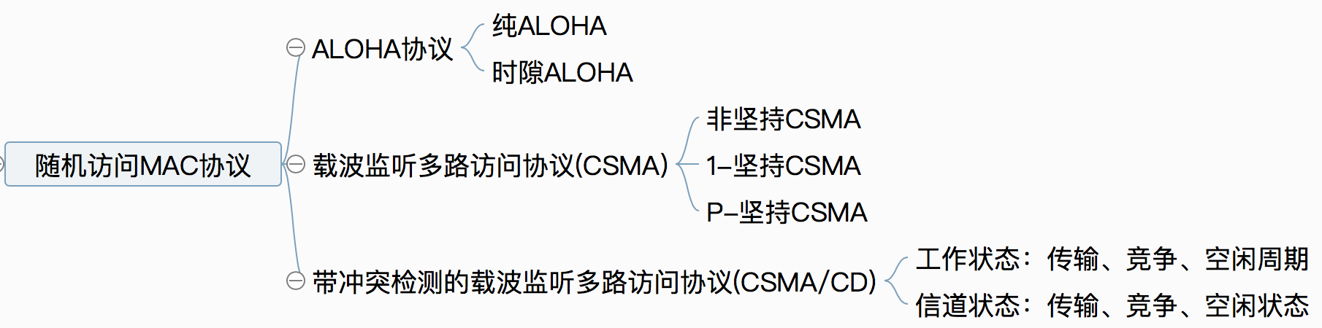
5.3 多路访问控制协议
知识点2：随机访问MAC协议

Slide 92
5.3 多路访问控制协议
知识点2：随机访问MAC协议
一、ALOHA协议：最早的，最基本的无线数据通信协议。
通信站1 通信站2 通信站n
总线信道
ALOHA系统的一般模型
Notes:
20世纪70年代夏威夷大学的以为教授提出的。
通信站点1、2、3随机接入共享信道，利用相同的载波频率，通过无线电系统广播数据帧。

Slide 93
5.3 多路访问控制协议
知识点2：随机访问MAC协议
一、ALOHA协议分类：纯ALOHA
时隙ALOHA
Notes:
通信站点1、2、3随机接入共享信道，利用相同的载波频率，通过无线电系统广播数据帧。

Slide 94
5.3 多路访问控制协议
知识点2：随机访问MAC协议
1、纯ALOHA：
工作原理：任何一个站点有数据发送时就可以直接发送至信道。发送数据后对信道进行侦听：
如果收到应答信号，说明发送成功；
否则说明发生冲突，等待一个随机时间重新发送，直到成功为止。

Slide 95
5.3 多路访问控制协议
知识点2：随机访问MAC协议
1、纯ALOHA的性能
G网络负载：表示在一帧的发送时间内发送的平均帧数。
S吞吐率：在一帧的发送时间内成功发送的平均帧数。

Slide 96
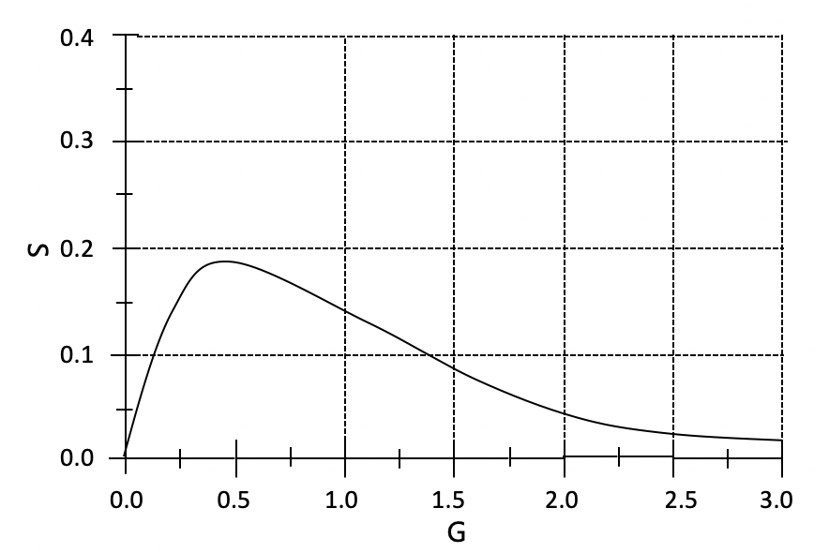
5.3 多路访问控制协议
知识点2：随机访问MAC协议
1、纯ALOHA的性能
G：网络负载
S：吞吐率
网络负载不能大于0.5

Slide 97
5.3 多路访问控制协议
知识点2：随机访问MAC协议
2、时隙ALOHA：
工作原理：把信道时间划分为离散的时隙，每个时隙为发送一帧所需的时间，每个通信站点只能在每个时隙开始的时刻发送帧。
如果在一个时隙内发送帧出现冲突，下一个时隙以概率p重发该帧，直到帧发送成功。p不能为1，否则会出现死锁。
死锁：僵持。

Slide 98
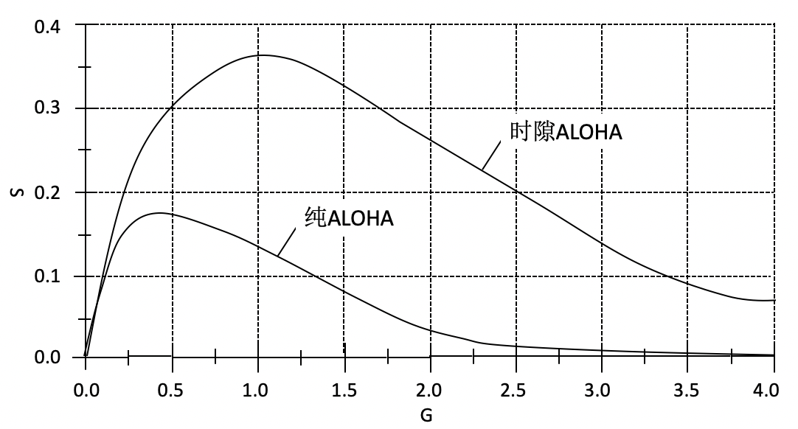
5.3 多路访问控制协议
知识点2：随机访问MAC协议
1、时隙ALOHA性能
G：网络负载
S：吞吐率

Slide 99
5.3 多路访问控制协议
知识点2：随机访问MAC协议
只说不听

Slide 100
5.3 多路访问控制协议
知识点2：随机访问MAC协议
二、载波监听多路访问协议（Carrier Sense Multiple Access,CSMA） (先听后说)
工作原理：通过硬件装置（载波监听装置），使通信站发送数据之前，监听信道上其他站点是否在发送数据，如果在发送，则暂时不发送。
根据监听策略不同：非坚持CSMA；1-坚持CSMA；P-坚持CSMA
Notes:
尽管前面的时隙ALOHA协议，通过同步各个通信站发送站发送时间的方式，提高了信道利用率；
但是还是不满意。
发送之前无论信道是否空闲都进行发送，会大大增加冲突的可能性。
如果在发送之前先判断下信道是否空闲。

Slide 101
5.3 多路访问控制协议
知识点2：随机访问MAC协议
只说不听
先听后说

Slide 102
5.3.2.3带冲突检测的载波监听多路访问协议
5.3 多路访问控制协议
知识点2：随机访问MAC协议
三、带冲突检测的载波监听多路访问协议（先听后说，边听边说）
（Carrier Sense Multiple Access/Collision Detection,CSMA/CD）
工作原理：通信站使用CSMA协议进行数据发送，在发送期间如果能检测到碰撞，立即终止发送，并发出一个冲突强化信号，使所有通信站点都知道冲突的发生。
发出冲突强化信号后，等待一个随机时间，再重复上述过程。

Slide 103
5.3 多路访问控制协议
知识点2：随机访问MAC协议
三、带冲突检测的载波监听多路访问协议CSMA/CD
工作状态分为：传输周期、竞争周期、空闲周期。
信道有3种状态：传输状态、竞争状态、空闲状态。
Notes:
传输：一个通信站使用信道，其他站禁止使用。
竞争：所有通信站都有权尝试对信道的使用权。
空闲：没有通信站使用信道。

Slide 104
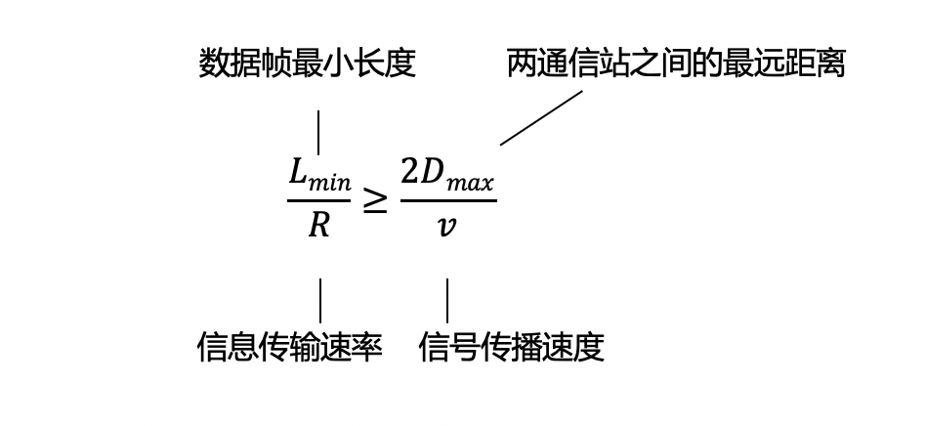
5.3 多路访问控制协议
知识点2：随机访问MAC协议
三、在使用CSMA/CD协议实现多路访问控制时，需要满足下列约束关系：

Slide 105
5.3 多路访问控制协议
知识点2：随机访问MAC协议
例：在一个采用CSMA/CD协议的网络中，传输介质是一根完整的电缆，数据传输速率为1Gbit/s，电缆中的信号传播速度是200000km/s。若最小数据帧长度减少800bit，则最远的两个站点之间的距离至少需要减少多少？

Slide 106
5.3 多路访问控制协议
知识点2：随机访问MAC协议
例：在一个采用CSMA/CD协议的网络中，传输介质是一根完整的电缆，数据传输速率为1Gbit/s，电缆中的信号传播速度是200000km/s。若最小数据帧长度减少800bit，则最远的两个站点之间的距离至少需要减少多少？
L=800bit
R=1Gbit/s
v=200000km/s
求D？
D=（(L/R)*v）/2

Slide 107
5.3 多路访问控制协议
知识点2：随机访问MAC协议
例：在一个采用CSMA/CD协议的网络中，传输介质是一根完整的电缆，数据传输速率为1Gbit/s，电缆中的信号传播速度是200000km/s。若最小数据帧长度减少800bit，则最远的两个站点之间的距离至少需要减少多少？
L=800bit
R=1Gbit/s
v=200000km/s
求D？
D=（(L/R)*v）/2=80m

Slide 108
5.3 多路访问控制协议
知识点2：随机访问MAC协议
只说不听
先听后说
先听后说，边听边说

Slide 109
练习题
1、下列不属于CSMA的是（ ）。 选择题
A:非坚持CSMA
B:1-坚持CSMA
C:P-坚持CSMA
D:1-P-坚持CSMA

Slide 110
练习题
1、下列不属于CSMA的是（ D ）。 选择题
A:非坚持CSMA
B:1-坚持CSMA
C:P-坚持CSMA
D:1-P-坚持CSMA

Slide 111
练习题
2、下列不属于随机访问协议的是（ ）。 选择题
A:ALOHA协议
B:CDMA协议
C:载波监听多路访问协议
D:带冲突检测的载波监听多路访问协议

Slide 112
练习题
2、下列不属于随机访问协议的是（ B ）。 选择题
A:ALOHA协议
B:CDMA协议
C:载波监听多路访问协议
D:带冲突检测的载波监听多路访问协议

Slide 113
练习题
3、下列不属于信道的状态的是（ ）。 选择题
A:传输状态
B:竞争状态
C:冲突状态
D:空闲状态

Slide 114
练习题
3、下列不属于信道的状态的是（ C ）。 选择题
A:传输状态
B:竞争状态
C:冲突状态
D:空闲状态

Slide 115
练习题
4、纯ALOHA系统中，网络负载不能大于（ ）。 选择题
A:0.3
B:0.5
C:1
D:1.5

Slide 116
练习题
4、纯ALOHA系统中，网络负载不能大于（ B ）。 选择题
A:0.3
B:0.5
C:1
D:1.5

Slide 117
练习题
5、（ ）是最早、最基本的无线数据通信协议。 选择题
A:FDMA协议
B:ALOHA协议
C:载波监听多路访问协议
D:CSMA协议

Slide 118
练习题
5、（ B ）是最早、最基本的无线数据通信协议。 选择题
A:FDMA协议
B:ALOHA协议
C:载波监听多路访问协议
D:CSMA协议

Slide 119
练习题
6、在以下随机访问协议中，可以理解为“先听后说，边听边说”的是（ ）。 选择题
A:ALOHA
B:CSMA
C:CSMA/CD
D:ALOHA/CD

Slide 120
练习题
6、在以下随机访问协议中，可以理解为“先听后说，边听边说”的是（ C ）。 选择题
A:ALOHA
B:CSMA
C:CSMA/CD
D:ALOHA/CD

Slide 121
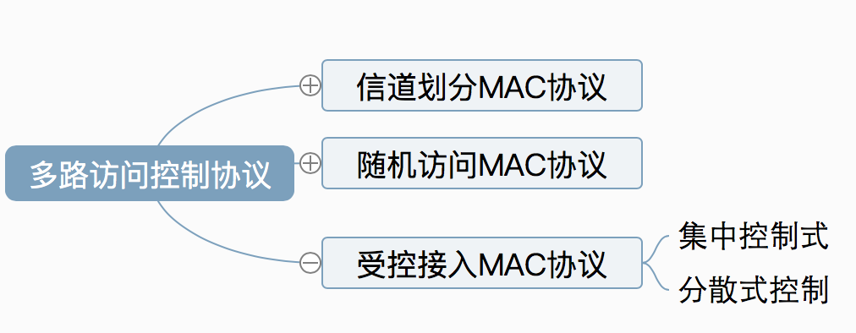
5.3 多路访问控制协议
知识点3：受控接入MAC协议

Slide 122
5.3 多路访问控制协议
知识点3：受控接入MAC协议
受控接入：各个用户不能随意的接入信道而必须服从一定的控制。
分类：集中式控制、分散式控制。

Slide 123
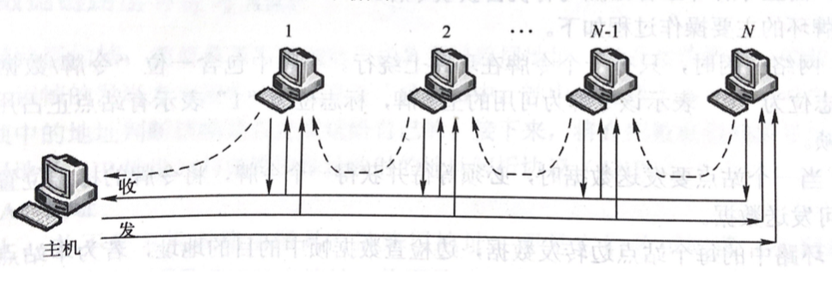
5.3 多路访问控制协议
知识点3：受控接入MAC协议
一、集中式控制：系统有一个主机负责调度其他通信站接入信道，从而避免冲突。
方法：轮询。（轮叫轮询，传递轮询）

Slide 124
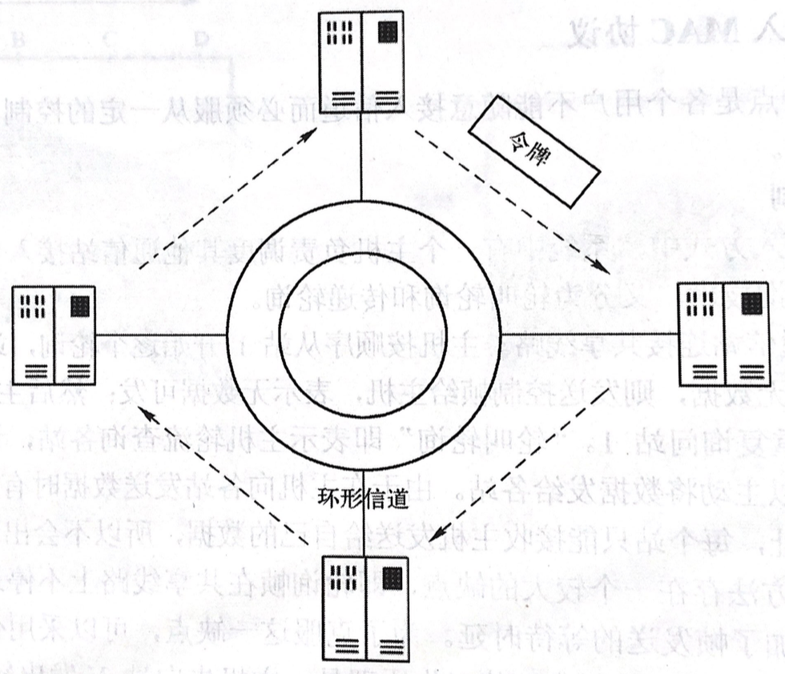
5.3 多路访问控制协议
知识点3：受控接入MAC协议
二、分散式控制：方法是令牌技术。
令牌是一种特殊的帧，代表了通信站使用信道的许可。在信道空闲时一直在信道上传输。一个通信站想要发送数据就必须首先获得令牌。
Notes:
谁都可以使用信道，但是你得有圣旨。

Slide 125
5.3 多路访问控制协议
知识点3：受控接入MAC协议
令牌环的操作过程：
1、网络空闲时，只有一个令牌在环路上绕行。

Slide 126
5.3 多路访问控制协议
知识点3：受控接入MAC协议
令牌环的操作过程：
1、网络空闲时，只有一个令牌在环路上绕行。
2、当一个站点要发送数据时，必须等待并获得一个令牌，将令牌的标志位置为“1”，随后便可发送数据。（空令牌：标志位置为“0”。被占用：标志位置为“1” ）

Slide 127
5.3 多路访问控制协议
知识点3：受控接入MAC协议
令牌环的操作过程：
1、网络空闲时，只有一个令牌在环路上绕行。
2、当一个站点要发送数据时，必须等待并获得一个令牌，将令牌的标志位置为“1”，随后便可发送数据。（空令牌：标志位置为“0”。被占用：标志位置为“1” ）
3、环路中的每个站点边转发数据，边检查数据帧中的目的地址，若为本站点的地址，便读取其中所携带的数据。

Slide 128
5.3 多路访问控制协议
知识点3：受控接入MAC协议
令牌环的操作过程：
1、网络空闲时，只有一个令牌在环路上绕行。
2、当一个站点要发送数据时，必须等待并获得一个令牌，将令牌的标志位置为“1”，随后便可发送数据。（空令牌：标志位置为“0”。被占用：标志位置为“1” ）
3、环路中的每个站点边转发数据，边检查数据帧中的目的地址，若为本站点的地址，便读取其中所携带的数据。
4、数据帧绕环一周返回时，发送站将其从环路上撤销，即“自生自灭”。

Slide 129
5.3 多路访问控制协议
知识点3：受控接入MAC协议
令牌环的操作过程：
1、网络空闲时，只有一个令牌在环路上绕行。
2、当一个站点要发送数据时，必须等待并获得一个令牌，将令牌的标志位置为“1”，随后便可发送数据。（空令牌：标志位置为“0”。被占用：标志位置为“1” ）
3、环路中的每个站点边转发数据，边检查数据帧中的目的地址，若为本站点的地址，便读取其中所携带的数据。
4、数据帧绕环一周返回时，发送站将其从环路上撤销，即“自生自灭”。
5、发送站点完成数据发送后，重新产生一个令牌传至下一个站点，以使其他站点获得发送数据帧的许可权。

Slide 130
5.3 多路访问控制协议
知识点3：受控接入MAC协议
令牌丢失和数据帧无法撤销是环网上最严重的两种错误。

Slide 131
练习题
1、令牌环网上最严重的两种错误是（）数据帧无法撤销。

Slide 132
练习题
1、令牌环网上最严重的两种错误是（令牌丢失）数据帧无法撤销。

Slide 133
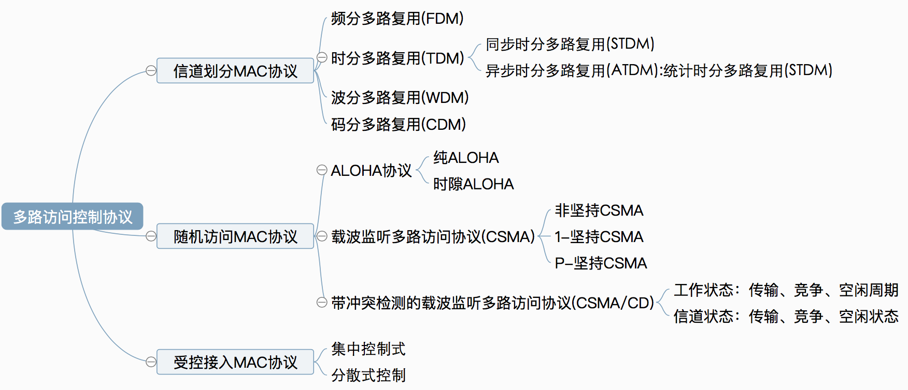
只说不听
先听后说
先听后说，边听边说

